Slide 1
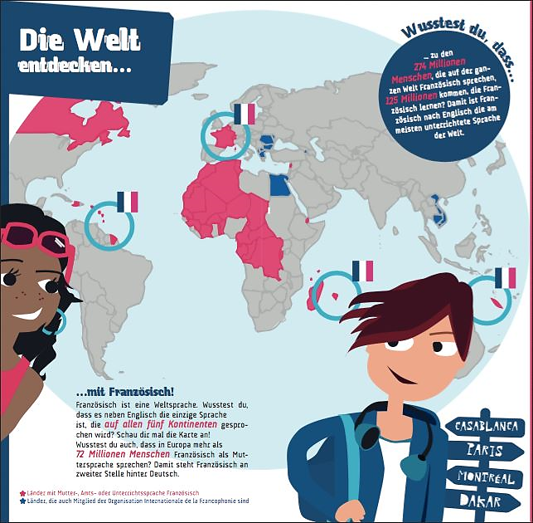

Slide 2
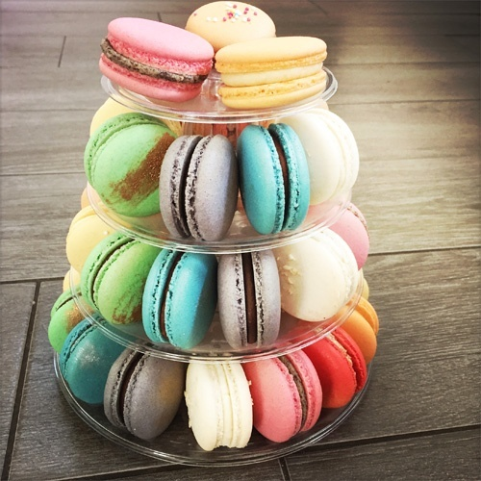
Für die Wahl der französischen Sprache gibt es viele Gründe:

Slide 3
Französisch als Weltsprache
wichtige Sprache in Diplomatie und Politik
offizielle Arbeitssprache in der EU, in vielen internationalen Organisationen, wie z.B. der UNO, der UNESCO
Französisch ist neben Englisch die einzige Sprache, die auf allen 5 Kontinenten gesprochen wird; allein in Europa sprechen mehr als 72 Millionen Menschen Französisch als Muttersprache

Slide 4
Wir sind DELF-Partnerschule!

Slide 5
Erwerb des DELF-Zertifikats
DELF = Diplôme d‘Études en langue française
international anerkanntes Zertifikat
Nachweis von klar definierten und europaweit anerkannten Kompetenzen
von Nutzen in vielen Situationen: Praktikumssuche, Studium, Beruf, Austausch
keine verpflichtende Teilnahme an Zusatzkursen
komplette Integration in den Unterricht
der Schüler lernt früh eine echte Prüfungs-situation kennen

Slide 6
Das neue Lehrwerk (G9)
Materialien:
Schülerbuch
Cahier d‘ activités
Grammatisches Beiheft
Online-Materialien
Schauplatz: Paris !

Slide 7
Découvertes 1
Darum geht‘s im Lehrwerk:
spielerischer, sprachlicher Einstieg
die Hauptstadt Paris
Freunde und Freizeitaktivitäten
Geburtstag und Geburtstagsplanung
Ausflüge und Überraschungen
Theaterstücke zum Nachspielen
Ferien und Ferienorte, wie z.B. Nizza

Slide 8
Französisch im Unterricht
lebendig, nah am Leben der Jugendlichen, motivierend
hoher Anteil an Sprechsituationen
viel Gruppen- und Partnerarbeit
Lernzeiten und individuelle Arbeitsphasen werden möglichst in die Unterrichtszeit integriert, um die häusliche Lernzeit zu reduzieren
in jedem Schuljahr wird i.d.R. eine Klassenarbeit durch eine mündliche Kommunikationsprüfung ersetzt
Möglichkeit der Teilnahme an einem (individuellen) Frankreich-Austausch / einer Frankreich-Fahrt

Slide 9
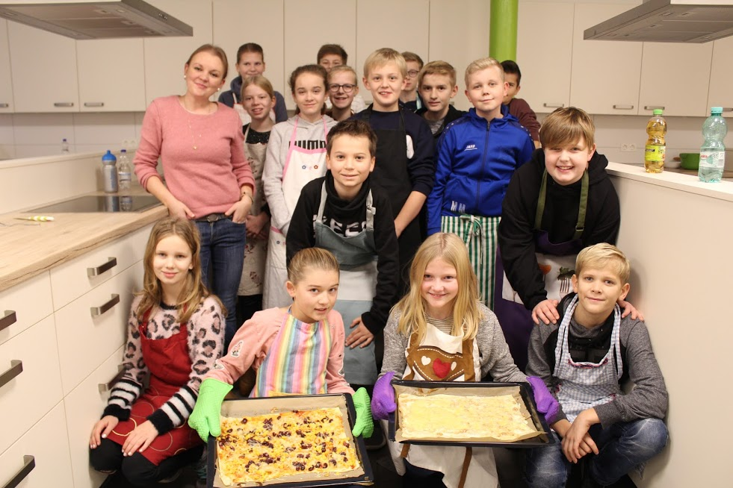
Voilà, les tartes flambées !

Slide 10
Französisch bedeutet auch…
Besuche der Schulküche für das Backen von Crêpes, Flammkuchen, Choco-Lava,…
Vokabelspiele und -spaziergänge
kreative Rollenspiele und Präsentationen
Ausstellungen von Foto-Storys und Texten
Schulung des Hörverstehens (Audio-Dateien)
Schulung des Hör-Seh-Verstehens (Filme)
Bereitstellung von Übungsmaterial über www.schulbistum.de

Slide 11
Warum Französisch wählen?

Slide 12
Warum Französisch wählen?
Das sagen Schüler/innen des FBG:
„In der Unterstufe fand ich besonders gut, dass es viele kreative Aufgaben waren, wie zum Beispiel kleine Spiele, Lieder oder das Schreiben von Dialogen, und es auch recht oft Gruppenarbeiten gab.“
„Am Anfang ist die Aussprache schwer, aber unsere Lehrerin hat uns schnell die Regeln erklärt. Nach ein paar Wochen war es ganz einfach.“
„Ich habe Französisch in der 7. Klasse gewählt und schnell wurde es zu einem meiner Lieblingsfächer, da der Unterricht interaktiv gestaltet wird und man sich oft kreativ ausleben kann in Rollenspielen, Liedern oder Referaten. Außerdem werden interessante Themen behandelt, mit denen man sich oft identifizieren kann.“

Slide 13
Warum Französisch wählen?
„Ich persönlich kann Französisch zu 100% empfehlen, da die Sprache lebt und durch die Nähe zu Frankreich auch im alltäglichen Leben, wie z.B. beim Filmeschauen einen Vorteil bietet.“
„Generell hat Französisch in vielerlei Hinsicht einen Vorteil […, zum Beispiel] die Chance auf einen Austausch, bei dem man Frankreich entdecken kann.“
…und was meinst du?

Slide 14
Wir würden uns freuen, dich bald in einem Französisch-Kurs begrüßen zu dürfen !
À bientôt !
(bis bald!)

